Slide 1
区块链系统与分享型数据库
实验课程相关说明
2024-02-29

Slide 2

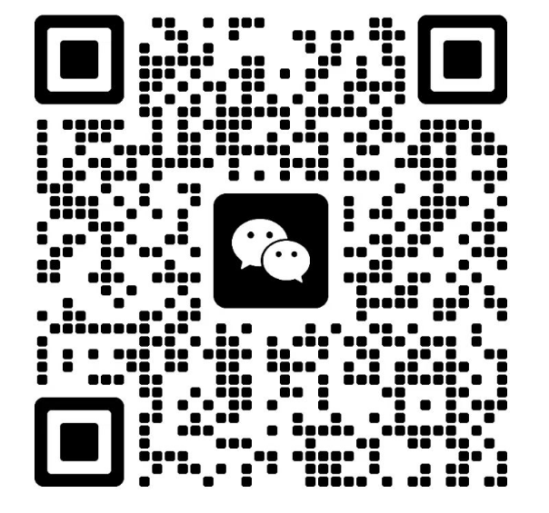
助教
叶哲名 51265903020@stu.ecnu.edu.cn
郑逸潇 51265903021@stu.ecnu.edu.cn

Slide 3
实验文档、相关软件、通告信息都在钉钉群中
钉钉群中上传了 Vmware虚拟机安装包，提供了windows和mac系统版本，请自行下载。

